Slide 1

INVESTIMENTO E GESTÃO: DESATANDO O NÓ LOGÍSTICO DO PAÍS
3º CICLO – GOVERNANÇA E LOGÍSTICA: GARGALOS E SOLUÇÕES
Painel: Modernização da Legislação Mineral – Análise dos impactos imediatos e futuros da proposta de marco regulatório para a mineração e para a economia do Brasil
07 de agosto, 2013
COMISSÃO DE SERVIÇOS DE INFRAESTRUTURA DO SENADO FEDERAL
ANÁLISE DO PL 5.807/13 E SEU IMPACTO NA MINERAÇÃO BRASILEIRA
Elmer Prata Salomão

Slide 2

O NOVO MARCO LEGAL DA MINERAÇÃO
O Governo encaminhou à Câmara dos Deputados, em 18/6/2013, o Projeto de Lei (PL nº 5.807/13), que propõe nova forma de acesso ao sub-solo brasileiro, cria a Agência Nacional de Mineração em substituição ao DNPM, e altera a forma e o valor da Compensação Financeira pela Exploração dos Recursos Minerais (CPMF), além de outras providências
CRIAÇÃO DA AGENCIA NACIONAL DE MINERAÇÃO E DO CONSELHO MACIONAL DE POLÍTICA MINERAL
NOVA LEGISLAÇÃO MINERAL
AUMENTO DA CFEM
MINERAÇÃO
ASSOCIAÇÃO BRASILEIRA DE EMPRESAS DE PESQUISA MINERAL - ABPM

Slide 3

PRIMEIRAS CRÍTICAS
Contrariamente ao discurso oficial, o PL 5.807/13 foi preparado exclusivamente pelos gabinetes governamentais. Não houve diálogo com o setor mineral, apenas oitivas. Nunca foi divulgada nenhuma versão do projeto.
Desde novembro de 2011 o DNPM deixou de executar o Código de Mineração vigente, cancelando a edição de novas concessões minerais e paralisando o estudo dos processos em andamento. Esta medida foi tomada com base em determinação verbal, sem embasamento em nenhum ato de ofício, conforme declarado pelo Exmo. Sr. Ministro em entrevista ao jornal VALOR ECONÔMICO.
As consequências deste ato foram cancelamento de investimentos, demissão de técnicos e atraso inconcebível na geração de jazidas e na implantação de projetos mineiros.
Mais uma vez, ao arrepio do discurso oficial, não há na proposta do PL 5.807/13 nenhuma indicação de que promoverá concorrência ou trará novos investimentos. Ao contrário, a avaliação unânime dos associados da ABPM é de que o projeto apoia-se em fundamentos ideológicos, não tem exequibilidade prática e promoverá um verdadeiro apagão mineral no país por vários anos.
As empresas dedicadas à pesquisa mineral , como as Junior Companies deixarão de existir. Não haverá espaço para elas neste novo modelo.
Critica-se o uso de recursos públicos para execução de pesquisa mineral, como prevê o projeto de lei.
Critica-se igualmente o viés discricionário do projeto, que, sem uma declaração transparente, na pratica estabelece o monopólio sobre os bens minerais no Brasil.
Finalmente, critica-se o formato “3 em 1” dado ao projeto, abordando aspectos institucionais (Criação de Agência e Conselho), arrecadatórios (CFEM) e regulatórios (novo marco legal). Trata-se de formato inadequado, construído com a nítida intenção de usar a CFEM para instar o Congresso a aprovar rapidamente a lei sem a necessária e democrática discussão.

Slide 4
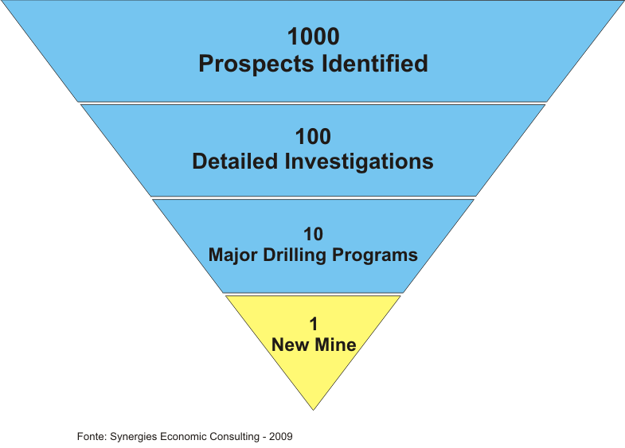
A ÁRDUA TAREFA DE REVELAR UMA JAZIDA
Os recursos minerais pertencem, constitucionalmente, à União. Mas só têm algum valor quando encontrados, pesquisados, dimensionados e minerados. Sempre coube à iniciativa privada correr o risco de cumprir este ciclo.
Ao Governo cabe dar competitividade à indústria mineral, disciplinar e fiscalizar o bom aproveitamento dos minerais.
Encontrar jazidas é tarefa árdua :
Fonte: Synergies Consulting, 2009
ASSOCIAÇÃO BRASILEIRA DE EMPRESAS DE PESQUISA MINERAL - ABPM

Slide 5
EVOLUÇÃO DOS TÍTULOS MINERÁRIOS NO BRASIL (2002 -2011)
Requerimentos de pesquisa 217.012
100%
Alvarás de pesquisa
146.806
Relatórios de pesquisa aprovados 12.816
Portarias de Lavra 3.178
66%
6 %
1,5 %
FONTE: DNPM

Slide 6
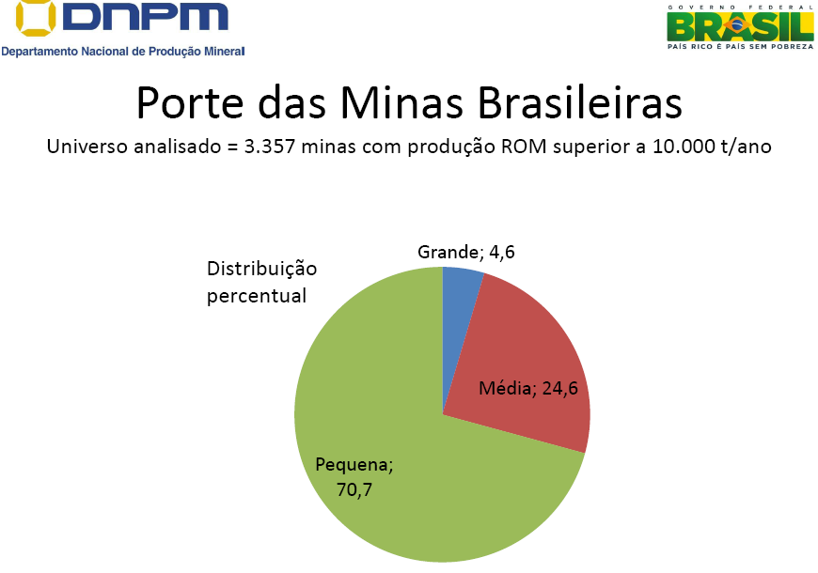

Slide 7
OS ARGUMENTOS DO GOVERNO PROPOR UM NOVO MARCO REGULATÓRIO
  O atual Código de Mineração é obsoleto
  Há especulação com direitos minerais
  As empresas seguram áreas por décadas
ASSOCIAÇÃO BRASILEIRA DE EMPRESAS DE PESQUISA MINERAL - ABPM

Slide 8
ABANDONANDO O BOM CÓDIGO BRASILEIRO
O Brasil deveria se orgulhar do seu Código de Mineração. Embora precise ser aperfeiçoado, (como foi em 1996), tem o grande mérito de ser uma legislação estável e duradoura, como convém a uma lei mineral.
Não há registro de empresas nacionais ou estrangeiras que tenham deixado de investir no Brasil por causa da legislação atual.
Os princípios jurídicos do Código de Mineração vêm sendo exercitados com sucesso nos últimos 50 anos. Eles têm assegurado investimentos crescentes e aumento da produção mineral acima dos índices nacionais de crescimento.
Esta destacada performance ancora-se em um trio virtuoso: estabilidade política, estabilidade econômica e estabilidade do marco legal
O setor mineral concorda quanto à necessidade de atualizar o Código, sem contudo violar seus princípios básicos.
ASSOCIAÇÃO BRASILEIRA DE EMPRESAS DE PESQUISA MINERAL - ABPM

Slide 9
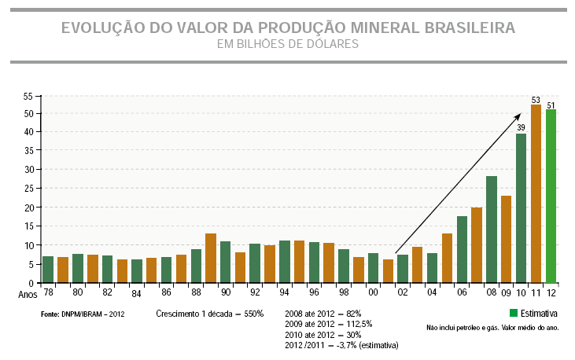
ASSOCIAÇÃO BRASILEIRA DE EMPRESAS DE PESQUISA MINERAL - ABPM

Slide 10
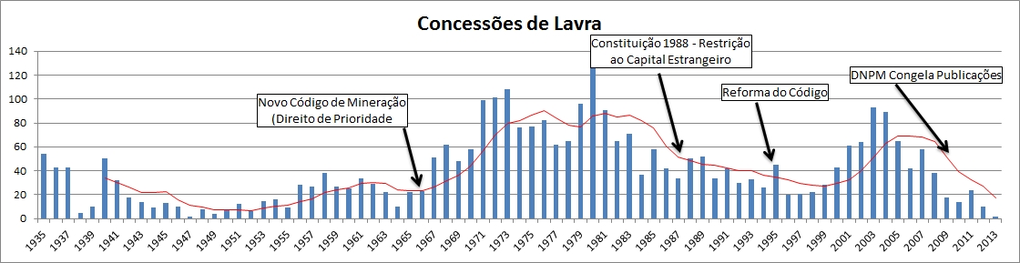
EVOLUÇÃO DAS CONCESSÕES DE LAVRA

Slide 11
O PL 5.807/13 NÃO É MODERNO
Copia o modelo do petróleo, estendendo o monopólio estatal para todos os bens minerais. Retira das empresas a iniciativa de prospectar jazidas, transferindo esta responsabilidade para o Governo. Na prática, corresponde à estatização do risco da pesquisa mineral.
  Art 4º - O aproveitamento dos recursos minerais ocorrerá mediante a celebração de contrato de concessão, precedido de licitação, ou chamada pública ou autorização
  …. § 1o Ato do Poder Executivo definirá, a partir de proposta elaborada pelo Conselho Nacional de Política Mineral – CNPM, as áreas nas quais a concessão será precedida de licitação.
  Art. 13. O edital da licitação ou instrumento de convocação da chamada pública poderá estabelecer restrições, limites ou condições para a participação de empresas ou grupos empresariais na licitação, com vistas a assegurar a concorrência nas atividades de mineração
Retoma o controle total sobre os negócios de mineração e sobre as empresas. Como legalizar operações de take-over em bolsas?
Art. 8º O Poder Concedente poderá permitir a cessão da autorização ou do contrato de concessão, desde que o novo concessionário ou autorizatário atenda aos requisitos técnicos, econômicos e jurídicos estabelecidos pela ANM.
§ 2º Os atos de cessão de direitos minerários e a cisão, fusão, incorporação ou transferência do controle societário, direto ou indireto, do titular dos referidos direitos, sem a prévia anuência do poder concedente, implicará a caducidade dos direitos minerários.

Slide 12
O PL 5.807/13 NÃO É MODERNO
  Aumenta a burocracia. De acordo com o projeto de lei, os requerimentos de pesquisa vigentes serão objeto de chamada pública, e os alvarás de pesquisa e requerimentos de lavra adequar-se-ão à nova legislação.
  São 137.896 processos passíveis de serem absorvidos pela nova lei. Admitindo que apenas 20% sobrevivam às novas exigências (garantias, termos contratuais, etc), serão cerca de 27.500 contratos a serem elaborados pela nova Agência. Se assinar 5 contratos por dia útil, a Agência necessitará de 20 anos para dar cabo da tarefa, fora o tempo para realizar as chamadas públicas. Quando ocorrerão leilões ou chamadas públicas de novas áreas?

Slide 13
O PL 5.807/13 NÃO É MODERNO
  A CPRM será encarregada de pesquisar o território nacional, selecionando blocos para licitação ou chamadas públicas (não se sabe qual será o modelo dominante). Retorna assim ao seu formato original, da década de 70 de século passado. Trata-se de um enorme retrocesso.
  Desde 1990, por demanda da comunidade mineral, a CPRM vem atuando como o Serviço Geológico do Brasil, encarregada dos levantamentos geológicos básicos para a sociedade.
  Tais levantamentos servem ao planejamento territorial e urbano, ao mapeamento das áreas de risco, à identificação de soluções hidrogeológicas para zonas assoladas pela seca, ao suprimento de informações geológicas, geofísicas e geoquímicas regionais para a pesquisa mineral, ao suporte de atividades acadêmicas de ensino e pesquisa, ao conhecimento do potencial das águas territoriais (nossa Amazônia azul), à guarda e divulgação dos bancos de dados hidrológicos, geológicos e do petróleo do país.
  Considera-se que a nova tarefa de agente de pesquisa mineral do Governo atribuída à CPRM não é adequada e nem compatível com as responsabilidades de um serviço geológico. Ademais, a empresa não tem condições técnicas e gerenciais de executar a nova tarefa a ela atribuída.

Slide 14
ESPECULAÇÃO
Sobre a especulação: em 10 anos, apenas 20% dos títulos foram cedidos e transferidos
TÍTULOS MINERÁRIOS EXPEDIDOS PELO DNPM NO PERÍODO 2012-2011
ASSOCIAÇÃO BRASILEIRA DE EMPRESAS DE PESQUISA MINERAL - ABPM

Slide 15
SE AS EMPRESAS RETÊM ÁREAS POR DÉCADAS...
Que tal aparelhar adequadamente a ANM?
  O atual Código de Mineração contém os instrumentos necessários à gestão do Estado sobre os recursos minerais, mas o DNPM nunca foi adequadamente estruturado.
  A ANM foi criada sem aumento de despesas, com 180 dias para se estruturar e completar a migração dos funcionários do DNPM para a Agência. Parece ser uma mera “troca de placa”.
  1.329 funcionários estão em exercício no DNPM, dos quais 1.252 são servidores do órgão e 77 servidores são cedidos por outros órgãos. Em adição, 446 servidores do DNPM estão lotados em outros órgãos do governo (Fonte: portal da transparência).
  Assim, estes funcionários, com a mesma estrutura atual, terão que promover licitações e chamadas públicas, preparar, negociar e gerenciar milhares de contratos, fiscalizar a pesquisa e a lavra, definir os programas exploratórios mínimos e o investimento mínimo nas licitações, e mais um sem número de obrigações, inclusive as delegadas pelo Presidente da República.
ASSO,CIAÇÃO BRASILEIRA DE EMPRESAS DE PESQUISA MINERAL - ABPM

Slide 16
O QUE PRETENDE O GOVERNO COM A NOVA LEI (segundo apresentação do Exmo. Sr. Ministro Edison Lobão nesta Comissão)
  Atração de investimentos
  Modernização
  Uso racional dos recursos minerais
  Benefícios à sociedade
ASSOCIAÇÃO BRASILEIRA DE EMPRESAS DE PESQUISA MINERAL - ABPM

Slide 17
Estamos optando pelos rumos do:
Cazaquistão
Indonésia
Mongólia
Guiné
Mali
Gabão
Gana
Angola
Zimbabwe
Equador
Bolívia
Criaram conteúdo nacional
Suspenderam Outorga
Criaram conceito reserva de interesse estatal
Aumentaram royalties e IR
Foco na estatização e monopolização

Slide 18
Mas deveríamos manter os princípios do Código em vigor, seguindo:
Canadá
Chile
EUA
Austrália
México
Direito de prioridade
Estímulos à pesquisa mineral
Foco na iniciativa privada

Slide 19
UMA ÚLTIMA CRÍTICA
Os estados e municípios têm seu desenvolvimento mineral diretamente relacionado com o potencial do seu território e com as políticas amigáveis ao investimento privado.
O PL 5.807/13 concentra nas mãos do Governo Federal o poder político de licitar as áreas em todo o territorio nacional.
Como será politicamente usado este poder?
ASSOCIAÇÃO BRASILEIRA DE EMPRESAS DE PESQUISA MINERAL - ABPM

Slide 20



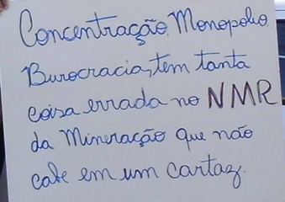

MANIFESTAÇÃO DE GEÓLOGOS, ESTUDANTES E EMPRESÁRIOS EM CUIABÁ, MT, EM 17/7/2013

Slide 21

OBRIGADO
www.abpm.net.br

